Slide 1
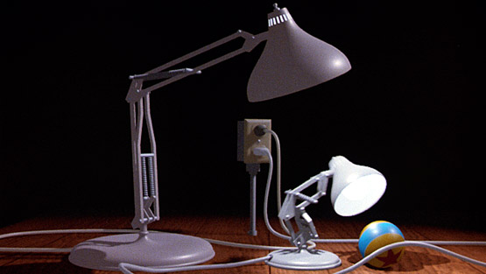
三维几何变换
计算机图形学

Slide 2
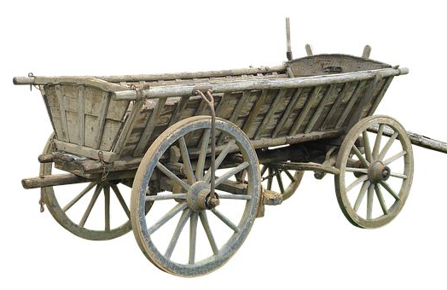
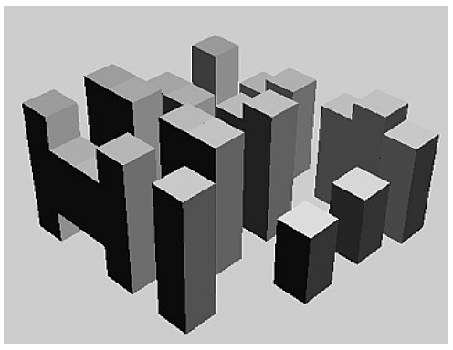
问题提出
构造三维场景

Slide 3
三维几何变换
3D基本几何变换
平移
旋转
放缩
错切
3D复合变换
Notes:
利用Maya来介绍

Slide 4
3D基本几何变换
三维基本几何变换都是相对于坐标原点和坐标轴进行的几何变换
假设三维形体变换前一点为p(x,y,z)，变换后为p'(x',y',z')。

Slide 5
1. 平移变换
3D基本几何变换

Slide 6
3D基本几何变换
2. 旋转变换
右手螺旋法则

Slide 7
(1)绕z轴旋转
3D基本几何变换

Slide 8
(2)绕x轴旋转
3D基本几何变换

Slide 9
(3)绕y轴旋转
3D基本几何变换
Notes:
Flash演示

Slide 10
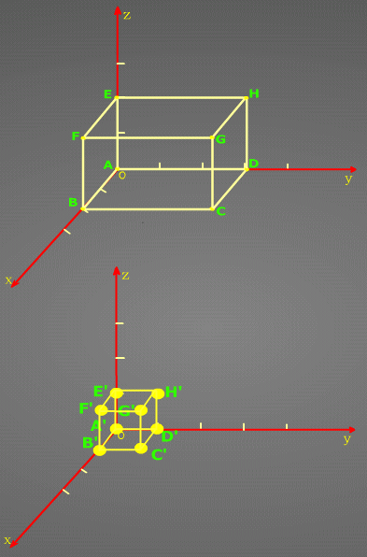
3D基本几何变换
3. 放缩（比例）变换
Notes:
相对于原点进行

Slide 11
三维几何变换
3D基本几何变换
平移
旋转
放缩
错切
3D复合变换
Notes:
利用Maya来介绍

Slide 12
3D复合变换
三维复合变换是指图形作一次以上的基本变换，变换结果是基本变换矩阵相乘。

Slide 13
1. 相对任一参考点的三维变换
3D复合变换
相对于参考点F(xf,yf,zf)作比例、旋转、错切等变换
Notes:
变换的过程分为以下三步：(1)将参考点F移至坐标原点
(2)针对原点进行三维几何变换
(3)进行反平移

Slide 14
3D复合变换
例：相对于F(xf,yf,zf)点进行放缩变换

Slide 15
2. 绕任意轴的三维旋转变换
3D复合变换
问题：如何求出T_{RAB}?
Notes:
向基本变换转化
AB与Z轴重合

Slide 16
(1) 将A点平移到坐标原点
3D复合变换
Notes:
下一步?

Slide 17
(2) 将OB绕x轴逆时针旋转α角，则OB旋转到xoz平面上, a, b, c 已知
3D复合变换
α=?

Slide 18
(2) 将OB绕x轴逆时针旋转α角，则OB旋转到xoz平面上, a, b, c 已知
3D复合变换
若绕z轴, α=?

Slide 19
(3) 将OB绕y轴顺时针旋转β角，则OB旋转到z轴上，𝛽=？
3D复合变换

Slide 20
3D复合变换
(4) 经以上三步变换后，AB轴与z'轴重合，此时绕AB轴的旋转转换为绕z轴的旋转。
(5) 最后，求T_{tA}，T_{Rx}，T_{Ry}的逆变换，回到AB原来的位置。

Slide 21
3D复合变换
针对任意方向轴的变换可用五个步骤来完成：
(1)平移:使任意方向轴起点与坐标原点重合
(2)旋转:使方向轴与某一坐标轴重合，变换可能不止一次
(3)针对该坐标轴完成所需变换
(4)逆旋转:使方向轴回到其原始方向
(5)逆平移:使方向轴回到其原始位置。

Slide 22
固定坐标系下的变换次序
相对于同一个固定坐标系，每一次变换均可看成相对于原始坐标系执行
先调用的变换先执行，后调用的变换后执行
矩阵合并时，先调用的矩阵放在右边，后调用的矩阵放在左边，也称为固定坐标系模式

Slide 23
活动的局部坐标系下的变换次序
保持物体模型对坐标系相对位置关系不变，变换目标变成坐标系。坐标系是局部的和活动的。
先调用的变换先执行，后调用的变换后执行
矩阵合并时，先调用的矩阵放在左边，后调用的矩阵放在右边，也称为活动局部坐标系模式

Slide 24
示例
1、先把图形绕z轴旋转30°，然后再沿x轴平移距离7 .
y
y
y
y′
y″
x″
o
x
o
x
o
a）
b）
x
c）
先旋转后平移
Notes:
也可以理解为先将坐标系平移7，再将坐标系旋转30度。在此过程中，三角形在局部坐标系中位置不变。

Slide 25
示例
1、先把图形绕z轴旋转30°，然后再沿x轴平移距离7 .
y
y
y
y′
y″
x″
o
x
o
x
o
a）
b）
x
c）
先旋转后平移

Slide 26
2、先把图形沿x轴平移距离7，然后再绕z轴旋转30°
y
y″
x″
o
x
a）
b）
c）
先平移后旋转

Slide 27
2、先把图形沿x轴平移距离7，然后再绕z轴旋转30°
y
y″
x″
o
x
a）
b）
c）
先平移后旋转

Slide 28
三维几何变换总结
3D基本几何变换
平移
旋转
放缩
错切
3D复合变换
Notes:
利用Maya来介绍

Slide 29
动画
基本概念：利用人的视觉暂留特性，使连续显示地静态画面相互衔接而形成真实感的动态效果
视觉暂留特性：人眼在看到一幅画面后，可保持最长约1/24秒不会消失
在1/24秒内，如果可以在一幅画面还没有消失前就立即显示另一幅新的画面，人就能获得流畅的感觉
帧
双缓存（冲）技术：利用了多线程的基本思想，加快图形计算和显示地吞吐效率
Notes:
利用Maya来介绍

